Slide 1

БОЛОВСРОЛ, ШИНЖЛЭХ УХААНЫ ЯАМ
БОЛОВСРОЛЫН ЕРӨНХИЙ ГАЗАР
ТАНИЛЦУУЛГА
СУРГУУЛИЙН ӨМНӨХ БОЛОН ерөнхий боловсролын сургалтын байгууллагын багш, ажилтны МЭРГЭЖЛИЙН ёс зүйн дүрэм
“ёс зүйн зөвлөлийн ажиллах үлгэрчилсэн журам”

Slide 2




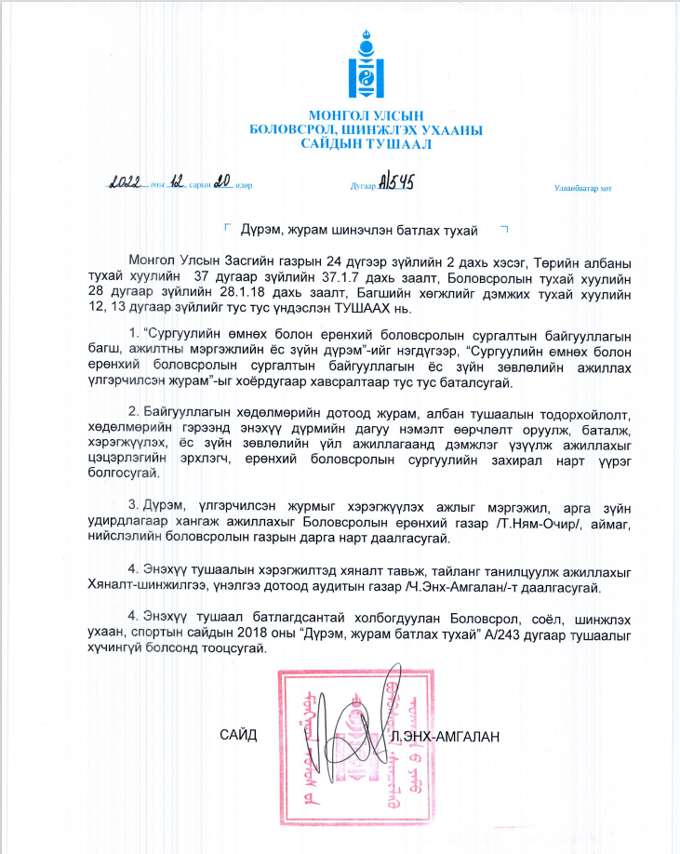
Мэргэжлийн ёс зүйн дүрэм
БОЛОВСРОЛ, ШИНЖЛЭХ УХААНЫ САЙДЫН 2022 ОНЫ “ДҮРЭМ, ЖУРАМ ШИНЭЧЛЭН БАТЛАХ ТУХАЙ”
А/545 ДУГААР ТУШААЛ
Ёс зүйн зөвлөлийн ажиллах үлгэрчилсэн журам

Slide 3



Боловсрол, шинжлэх ухааны сайдын 2022 оны 12 дугаар сарын 20-ны өдрийн А/545 дугаар тушаал
Хоёрдугаар хавсралт
Сургуулийн өмнөх болон ерөнхий боловсролын сургалтын байгууллагын ёс зүйн зөвлөлийн ажиллах үлгэрчилсэн журам
Байгууллагын хөдөлмөрийн дотоод журам, албан тушаалын тодорхойлолт, хөдөлмөрийн гэрээнд энэхүү дүрмийн дагуу нэмэлт өөрчлөлт оруулж, баталж, хэрэгжүүлэх, ёс зүйн зөвлөлийн үйл ажиллагаанд дэмжлэг үзүүлж ажиллахыг цэцэрлэгийн эрхлэгч, ерөнхий боловсролын сургуулийн захирал нарт үүрэг болгосугай.
Нэгдүгээр
хавсралт
Сургуулийн өмнөх болон ерөнхий боловсролын сургалтын байгууллагын багш, ажилтны мэргэжлийн ёс зүйн дүрэм
Дүрэм, үлгэрчилсэн журмыг хэрэгжүүлэх ажлыг мэргэжил, арга зүйн удирдлагаар хангаж ажиллахыг Боловсролын ерөнхий газар, аймаг, нийслэлийн боловсролын газрын дарга нарт даалгасугай
Ёс зүйг эрхэмлэвээс хүндлэлийг хүртэнэ.

Slide 4

Шинэчилсэн дүрэм, журмын гол өөрчлөлт, ач холбогдол:
ЮНЕСКО-гоос багшийн хөгжлийн талаар баримталж буй чиглэл бусад улс орны боловсролын ажилтны ёс зүйн кодтой нийцүүлсэн
Багш, ажилтны ажил мэргэжлийнхээ өмнө болон боловсролын харилцаанд оролцогч талуудын өмнө хүлээх ёс зүйн шаардлагыг ангилж тодорхойлсон
Цахим технологи ашиглахтай холбоотой ёс зүйн хэм хэмжээг шинээр тодорхойлсон
Ёс зүйн шаардлагууд тодорхойлохдоо хатуу хориглох, шийтгэх, үгүйсгэх хэлбэрээс багш, ажилтан өөрөө ёс зүйг эрхэмлэх, ёс зүйн зөрчлөөс өөрөө урьдчилан сэргийлэхийг дэмжих, зөвшөөрөх, сануулах, анхааруулах, итгэл үзүүлэх хэлбэрийг түлхүү тусгасан.
Ёс зүйн зөвлөлийг байгуулах ба зөвлөлийн бүрэлдэхүүн, чиг үүрэг, үйл ажиллагаа, хариуцлагын нарийвчилсан зохицуулалт тодорхой болсон.
Засгийн газрын 2019 оны 33 дугаар тогтоолоор баталсан “Төрийн жинхэнэ болон үйлчилгээний албан хаагчийн ёс зүйн дүрэм”-тэй зарим зохицуулалтыг нийцүүлсэн.
Хүнд юуг хийх, юунаас татгалзах хэрэгтэйг танихад тусалдаг зүйл бол ёс суртахуун юм. Аристотель
.

Slide 5


Нэгдүгээр хавсралт
“Сургуулийн өмнөх болон ерөнхий боловсролын сургалтын байгууллагын багш, ажилтны
мэргэжлийн ёс зүйн дүрэм”
1. Нийтлэг үндэслэл
2. Багш, ажилтны эрхэмлэх үнэт зүйлс
3. Багш, ажилтны мэргэжлийн ёс зүйн хэм хэмжээ
4. Багш, ажилтны мэргэжлийн ёс зүйн шаардлага
5. Ёс зүйн дүрмийг зөрчсөн тохиолдолд хүлээлгэх хариуцлага
6. Бусад.
Багш мэргэжлийн ёс зүйн хэм хэмжээ нь багшийн зөв зүйтэй харилцаа, хандлагаар илэрч, багшийн нэр хүндээр хэмжигдэнэ.
.

Slide 6
Нэгдүгээр хавсралт
1
“Сургуулийн өмнөх болон ерөнхий боловсролын сургалтын байгууллагын багш, ажилтны мэргэжлийн ёс зүйн дүрэм”
Хэн сахин мөрдөх вэ?
2.Багш, ажилтны эрхэмлэх үнэт зүйлс
2.1.1.Суралцагчийн эрх, аюулгүй байдал, нэр хүнд;
2.1.2.Төрийн албан хаагчийн болон багш мэргэжлийн нэр хүнд;
2.1.3.Аливаа ялгаварлан гадуурхалтаас ангид эрх тэгш, хүндэтгэлтэй, эерэг харилцаа;
2.1.4.Багшийг хүндлэн дээдлэх олон нийтийн итгэл үнэмшил.
1.3.Цэцэрлэг, ерөнхий боловсролын сургууль, насан туршийн боловсролын төв, аймаг, нийслэлийн боловсролын газар, дүүргийн боловсролын хэлтэст үндсэн орон тоонд болон түр гэрээгээр ажиллаж буй багш, ээлжийн болон туслах багш, багшлах дадлага хийж буй оюутан, удирдах болон гүйцэтгэх албан тушаалд ажиллаж байгаа ажилтан, албан хаагч
Мэргэжлийн ёс зүйн хэм хэмжээ нь багшийг эрсдэлээс сэргийлнэ.

Slide 7


Нэгдүгээр хавсралт
3.1.
3.1. Багш, ажилтны дагаж мөрдөх мэргэжлийн ёс зүйн хэм хэмжээг дор дурдсанаар ангилна.
3.1.1.Суралцагчийн өмнө хүлээх ёс зүйн хэм хэмжээ;
Багш, ажилтны мэргэжлийн ёс зүйн хэм хэмжээ
3.1.2.Ажил, мэргэжлийнхээ өмнө хүлээх ёс зүйн хэм хэмжээ;
3.1.3.Хамт олон, хамтран ажиллагч, олон нийтийн өмнө хүлээх ёс зүйн хэм хэмжээ;
3.1.4.Технологийг хариуцлагатай, ёс зүйтэй ашиглах хэм хэмжээ
Амьдарч, ажиллаж буй орчиндоо зөв зохицон амар тайван амьдрах чадвар

Slide 8
Нэгдүгээр хавсралт
4.2.
4.2.Энэ дүрмийн 3.1.1-д дурдсан “Суралцагчийн өмнө хүлээх ёс зүйн хэм хэмжээ”-ний хүрээнд:
4.2.1.Боловсролын үйлчилгээ үзүүлэхдээ суралцагч бүрийн эрх, нэр төр, үндэс угсаа, арьсны өнгө, нас, хүйс, эрүүл мэнд, танин мэдэхүйн онцлог, ялгаатай байдал, нийгмийн байдал, суралцах чадвараар ялгаварлан гадуурхахгүй, соёлын олон талт байдалд хүндэтгэлтэй, тэгш хандах;
4.2.2.Суралцагчид бие махбодийн шийтгэл, сэтгэл санааны дарамт үзүүлэх, хүчээр албадахаас татгалзах;
4.2.3.Хичээл сургалтын үйл ажиллагааны явцад олж авсан суралцагчийн болон түүний гэр бүлийн нууцыг ажил эрхлэх хугацаанд болон хөдөлмөрийн харилцаа дуусгавар болсноос хойш бүхий л хугацаанд чандлан хадгалах, мэдээлэх зайлшгүй шаардлагатай тохиолдолд эрх бүхий байгууллага, эцэг эх, асран хамгаалагчийн зөвшөөрсний дагуу мэдээлэх;
4.2.4.Ажил үүргээ гүйцэтгэсний төлөө суралцагчаас шан харамж, бэлэг, авлига авах, бусдад зуучлах, хуульд заагаагүй төлбөр, хураамж, хандив, тоног төхөөрөмж, эд материал өгөхийг шаардах, ном, сургалтын хэрэглэгдэхүүн, бусад зүйлийг тулган борлуулахаас татгалзах;
4.2.5.Сургалтын орчинд хүүхдийн эрх зөрчигдөх, эрүүл мэнд хохирох, дарамт, ялгаварлан гадуурхалд өртөх, сөрөг нөлөөнд автахаас урьдчилан сэргийлэх;
4.2.6.Суралцагчид мэдлэг, чадвар, хандлага, харилцаа, хувцаслалт, биеэ авч явах байдал, арга барилаар зөв үлгэрлэх;
4.2.7.Суралцагчийн өмнө зүй бус үг хэллэг, үйлдэл гаргах, хууль, дүрэм журам, ёс зүйн хэм хэмжээ зөрчихөөс сэргийлэх;
4.2.8. Сургалтын агуулга, хөтөлбөрт зааснаас бусад тохиолдолд улс төр, цэрэг дайн, шашин, нийгмийг хамарсан өвчин тахал болон бусад асуудлаар хүүхдийг айдаст автуулахуйц эх сурвалжгүй мэдээлэл хийх, хувийн үзэл бодлоо тулгахаас зайлсхийх;
Хүүхдэд ямар үлгэр дууриал үзүүлнэ, хүүхэд нийгэмд тийм үлгэр дууриал үзүүлнэ.

Slide 9
Нэгдүгээр хавсралт
4.3.
4.3. Энэ дүрмийн 3.1.2-д заасан “Ажил, мэргэжлийнхээ өмнө хүлээх ёс зүйн хэм хэмжээ”-ний хүрээнд:
4.3.1.Ажил, мэргэжлийн үйл ажиллагаатай холбоотой бодлого, хууль тогтоомж, дүрэм журам, бусад эрх зүйн баримт бичгийг судалж мэдэх, хувийн үзэл бодлоос үл хамааран дагаж мөрдөх;
4.3.2.Өөрийн мэргэжлийн мэдлэг, ур чадвар, ажлын гүйцэтгэлийг шударга, бодитой үнэлэх;
4.3.3.Ажлын байр, олон нийтийн газар болон цахим орчинд бусадтай харилцахдаа ажил, мэргэжлийнхээ нэр хүндэд харшлах аливаа үйл ажиллагаа, үг, үйлдэл, эс үйлдэхүйгээс татгалзах;
4.3.4.Хичээл сургалтын явцад, сургалтын орчинд хууль бус үйл ажиллагаа, жагсаал цуглаан, шашны зан үйл зохион байгуулах, оролцох, бусдыг оролцохыг тулган шаардах, суралцагчийг татан оролцуулахаас татгалзах;
4.3.5.Ажил эрхлэх, албан тушаал дэвшихдээ боловсролын түвшин, мэргэжлийн ур чадвараа үнэн зөв мэдүүлэх, баримт бичгээр нотлох;
4.3.6.Албан байгууллагын нэр, албан тушаалын бүрэн эрхийг хувийн зорилгоор ашиглахаас татгалзах;
4.3.7.Ажлын алдаа дутагдлын талаарх шударга, үнэн бодит шүүмжлэлд хүндэтгэлтэй хандах, алдаа дутагдлаа засах, сайжруулах хандлага, чадвартай байх;
4.3.8. Багш, ажилтан нь өөрийн буруутай үйлдэл, эс үйлдэхүйн төлөө ёс зүйн хариуцлага хүлээх чадвартай байх.
Нэг үхрийн эвэр доргивол мянган үхрийн эвэр доргино
.

Slide 10
Нэгдүгээр хавсралт
4.4.
4.4. Энэ дүрмийн 3.1.3-д заасан “Хамт олон, эцэг эх, асран хамгаалагч, харилцагч байгууллага, олон нийтийн өмнөх хүлээх ёс зүйн хэм хэмжээ”-ний хүрээнд:
4.4.1.Боловсролын харилцаанд оролцогч багш, ажилтан, эцэг эх, асран хамгаалагч, иргэн, үйлчлүүлэгчийг үндэс, угсаа, хэл, арьсны өнгө, нас, хүйс, нийгмийн гарал, нийгмийн болон гэрлэлтийн байдал, хөрөнгө чинээ, эрхэлдэг ажил, албан тушаал, шашин шүтлэг, үзэл бодол, үйлдвэрчний эвлэлийн гишүүн эсэх, эрүүл мэндийн байдал, жирэмсэн болон амаржсан эсэх, бэлгийн болон хүйсийн чиг баримжаа, илэрхийлэл, хөгжлийн бэрхшээл, гадаад төрхөөр нь шууд, шууд бусаар ялгаварлан гадуурхах, эрхийг нь хязгаарлах, давуу байдал олгохгүй байх;
4.4.2.Хамт олны дунд эерэг уур амьсгал бүрдүүлэх, саналын зөрүүтэй тохиолдолд бусдад хүндэтгэлтэй хандах, зөрчилдөөнийг эерэгээр шийдвэрлэхэд мэргэжлийн ур чадвар, манлайлал үзүүлэх;
4.4.3.Ажил эрхлэлт, хөдөлмөрийн харилцааны явцад үзэл бодлоо илэрхийлэх эрхээ эдлэхдээ хүний эрх, нэр төрийг хүндэтгэх, тэдэнд учирч болох эрсдэл, сөрөг үр дагавраас урьдчилан сэргийлэх;
4.4.4.Ажил үүргээ гүйцэтгэсний төлөө бусдаас аливаа урамшуулал, бэлэг, шан харамж шууд болон шууд бусаар авах болон бусдад зуучлахаас татгалзах, авлига, ашиг сонирхлын зөрчилд өртөх эрсдлээс сэргийлэх;
4.4.5.Зүй бүс үг, үйлдэл, зан байдлаараа албан харилцааны хэвийн байдал, хамт олны эв нэгдэл, уур амьсгалыг алдагдуулах, бусдыг хууль бус үйл ажиллагаанд уриалах, турхирахыг цээрлэх;
4.4.6.Ажлын байранд архидан согтуурах, бусдыг дээрэлхэх, ялгаварлан гадуурхах, гутаан доромжлох, ажлын байрны болон бэлгийн дарамт шахалт үзүүлэхээс цээрлэх;
4.4.7.Багш, ажилтан нь гүйцэтгэлийн үнэлгээ болон бусад шалгалт, хяналт-шинжилгээ, үнэлгээнд оролцохдоо шударга байх, ашиг сонирхлын зөрчил үүсэх эрсдэлтэй бол татгалзах;
4.4.8.Өөрийн мэдлэг, чадвар, туршлага, ажил хэргийн мэдээ, мэдээллийг хамтран ажиллагчтай хуваалцахаас үл татгалзах;
4.4.9.Албан үүргээ гүйцэтгэхэд нь бусдад саад учруулах, хөндлөнгөөс оролцох, нөлөөлөхгүй байх;
4.4.10.Удирдах, удирдуулах зарчмыг баримталж, удирдах дээд шатны байгууллага, албан тушаалтнаас баталсан шийдвэр, хууль ёсны үүрэг даалгавар, шаардлагыг хэрэгжүүлэхээс үл татгалзах;
4.4.11.Албан тушаалын бүрэн эрх, давуу байдлаа ашиглан багш, ажилтан, суралцагч, эцэг эх, асран хамгаалагчид хууль бус шаардлага, үүрэг даалгавар өгөхгүй, шийдвэр гаргахгүй байх, хууль бус үүрэг, шийдвэрийг үл биелүүлээгүйн төлөө хэнийг ч ялгаварлан гадуурхахгүй, дарамт шахалт үзүүлэхгүй байх;
Хамгийн дээд ёс суртахуун бол хамт олны төлөө хувь хүнээ золиослох явдал юм. М.М.Пришвин

Slide 11

Нэгдүгээр хавсралт
4.5
4.5.Энэ дүрмийн 3.1.4-д заасан “Технологийг хариуцлагатай, ёс зүйтэй ашиглах хэм хэмжээ”-ний хүрээнд:
4.5.1.Багш, ажилтан нь суралцагч, хамт олон, эцэг, эх асран хамгаалагч, иргэн, аж ахуйн нэгж, байгууллагатай нийгмийн сүлжээ, технологиор дамжуулан боловсролын аливаа харилцаанд оролцохдоо энэ дүрмийн 4.2, 4.3, 4.4-д заасан ёс зүйн хэм хэмжээг баримтлах;
4.5.2.Багш, ажилтан албан үүргээ гүйцэтгэхдээ байгууллагаас зөвшөөрсөн албаны цахим шуудангийн хаягийг ашиглах, албан хэрэгтээ хувийн цахим хаягийг ашиглахаас татгалзах;
4.5.3.Нийгмийн сүлжээнд үзэл бодол, хүсэл эрмэлзлэлээ илэрхийлэхдээ ажил, мэргэжлийнхээ нэр хүндийг дээдлэн, багш, суралцагчдад буруу үлгэр дууриал үзүүлэхээс зайлсхийх, эх сурвалж нь тодорхой бус мэдээ, мэдээлэл түгээхээс урьдчилан сэргийлэх;
4.5.4.Технологийн дэвшлийн талаар зохих мэдлэгтэй, зүй зохистой хэрэглээтэй байх;
4.5.5.Цахим технологи ашиглан боловсруулсан багш, ажилтан, суралцагчийн мэдээлэл, бүртгэл, боловсролын баримт бичгийн нууцлалыг хангах, хамгаалах;
4.5.6.Технологи ашиглан хууль бус үйл ажиллагаанд оролцох, бусдын нууцыг задруулахаас урьдчилан сэргийлэх;
4.5.7.Цахим хичээл, контент бүтээх, ашиглахдаа оюуны өмчийн хууль тогтоомжийн зөрчил гаргахгүй байх;
4.5.8.Эцэг, эх, асран хамгаалагч, багш, ажилтан, суралцагчийн зөвшөөрөлгүйгээр тэдний зураг, бичлэгийг нийгмийн сүлжээнд нийтлэх болон ажил хэргийн зорилгоор авсан зураг, бичлэгийг хувийн ашиг сонирхол, бусдын нэр хүндэд халдах зорилгоор ашиглахыг цээрлэх;
4.5.9.Албан хэрэгцээний эд хогшил, тоног төхөөрөмж, цахим хэрэглэгдэхүүнийг хувийн зорилгоор ашиглахгүй байх
Хүмүүс интернэтэд орж ирэхдээ үүдэнд нь ёс зүйгээ орхиод орж ирсэн мэт харагддаг. Кибер ёс зүйг үндэслэгч. Д. Паркер.

Slide 12
Нэгдүгээр хавсралт
5
Тав. Ёс зүйн дүрмийг зөрчсөн тохиолдолд хүлээлгэх хариуцлага
5.1.Төрийн албан хаагчийн ёс зүйн чиглэлээр батлагдсан хууль тогтоомж болон энэхүү дүрэмд заасан хэм хэмжээ, шаардлагыг зөрчсөн үйлдэл, эс үйлдэхүйг ёс зүйн зөрчил гэж үзнэ.
5.2.Байгууллагын ёс зүйн зөвлөл нь багш, ажилтан ёс зүйн зөрчил гаргасан эсэх асуудлаар шалгаж, дүгнэлт, зөвлөмж гарган ажил олгогчид танилцуулна.
5.3.Ёс зүйн зөвлөл нь багш, ажилтан ёс зүйн хэм хэмжээг зөрчсөн тухай гомдол, мэдээллийг хянан шалгах, дүгнэлт гаргах үүрэг хэрэгжүүлэхийн зэрэгцээ хууль тогтоомжид өөрөөр заагаагүй бол ёс зүйн хэм хэмжээг сахиулах, дүрэм, журмын биелэлтийг хангуулах зорилгоор зөвлөлөөс зөвлөмж, шаардлага гаргаж болно.
5.4.Зөвлөлийн дүгнэлтээр ёс зүйн зөрчил гаргасан нь тогтоогдсон бол багш, ажилтанд албан ёсоор мэдэгдэж, ёс зүйн хариуцлагыг сайн дураараа хүлээх боломж олгоно.
5.5.Багш, ажилтан ёс зүйн хэм хэмжээг зөрчсөн тухай ёс зүйн зөвлөлийн дүгнэлтийг үндэслэлтэй гэж үзвэл томилох эрх бүхий этгээд холбогдох хууль, журамд заасны дагуу ёс зүйн хариуцлагыг ногдуулах шийдвэрийг бичгээр гаргана.
5.6.Багш, ажилтны гаргасан зөрчил нь сахилгын болон захиргааны зөрчил, гэмт хэргийн шинжтэй бол холбогдох хуулийн дагуу хариуцлага ногдуулна.
5.7.Багш, ажилтан ёс зүйн зөрчил гаргасны улмаас сайн дураараа албан тушаалаас чөлөөлөгдөх нь ёс зүйн хариуцлага хүлээсэнд тооцогдоно.
5.8.Ёс зүйн зөрчил гаргасан нь ёс зүйн зөвлөлийн дүгнэлтээр нотлогдсон багш, ажилтанд хариуцлага ногдуулаагүй, ёс зүйн зөвлөлийн дүгнэлт, саналыг хэрэгжүүлээгүй сургуулийн захирал, цэцэрлэгийн эрхлэгчид томилох эрх бүхий албан тушаалтан холбогдох хууль, тогтоомжийн дагуу хариуцлага хүлээлгэнэ.
5.9.Ёс зүйн зөрчлийг илрүүлснээс хойш 6 сар, зөрчил гаргаснаас хойш 12 сараас илүү хугацаа өнгөрсөн бол ёс зүйн хариуцлага хүлээлгэхгүй.
5.10.Багш, ажилтанд ёс зүйн хариуцлага хүлээлгэсэн өдрөөс хойш нэг жилийн дотор ёс зүйн зөрчил гаргаагүй бол түүнийг ёс зүйн шийтгэлгүйд тооцно
Ёс суртахууныг сурталчлах нь амархан, ёс зүйн зөрчлийг зөвтгөх нь хэцүү байдаг.

Slide 13
Нэгдүгээр хавсралт
6
Зургаа. Бусад.
6.1.Ажил олгогч нь багш, ажилтны ёс зүйн байдалд хяналт тавих, холбогдох хууль тогтоомж болон энэхүү дүрмээр тогтоосон хэм хэмжээг сахин мөрдөх нөхцөлийг бүрдүүлэх, ёс зүйн зөвлөлийн үйл ажиллагаанд дэмжлэг үзүүлэх үүрэгтэй.
6.2.Ажил олгогч нь ёс зүйн хууль тогтоомжийг шинээр ажилд орж буй багш, ажилтанд заавал танилцуулж, ёс зүйн дүрмийг мөрдөж ажиллах, хариуцлага хүлээлгэх зохицуулалтыг байгууллагын хөдөлмөрийн дотоод журам, багш, ажилтны албан тушаалын тодорхойлолт, хөдөлмөрийн гэрээ, тухайн жилийн төлөвлөгөөнд тусган хэрэгжилтийг хангуулна.
6.3.Ёс зүйн зөвлөлөөс ёс зүйн дүрмийн хэрэгжилтийг хангах зорилгоор зохион байгуулах сургалт, үйл ажиллагааг байгууллагын жилийн төлөвлөгөөнд тусгаж, хуулиар хориглоогүй эх үүсвэрээс санхүүжүүлж болно.
6.4.Томилох эрх бүхий албан тушаалтан багш, ажилтанд ёс зүйн хариуцлага хүлээлгэсэн шийдвэрийг тухайн багш, ажилтны хувийн хэрэгт хавсаргаж, боловсролын салбарын мэдээллийн системд бүртгэн, хамт олонд мэдээлнэ.
6.5.Ёс зүйн дүрмийг хэрэгжүүлэх ажлыг байгууллагын ёс зүйн зөвлөл, аймаг, нийслэлийн Боловсрол, шинжлэх ухааны газар, Боловсролын ерөнхий газар удирдлага зохион байгуулалтаар хангаж, дээд шатны байгууллагад жил бүр тайлагнах үүрэг хүлээнэ.
Багш мэргэжлийн ёс зүйн хэм хэмжээ нь таны зөв зүйтэй харилцаа, хандлагаар илэрч, таны нэр хүндээр хэмжигдэнэ.

Slide 14
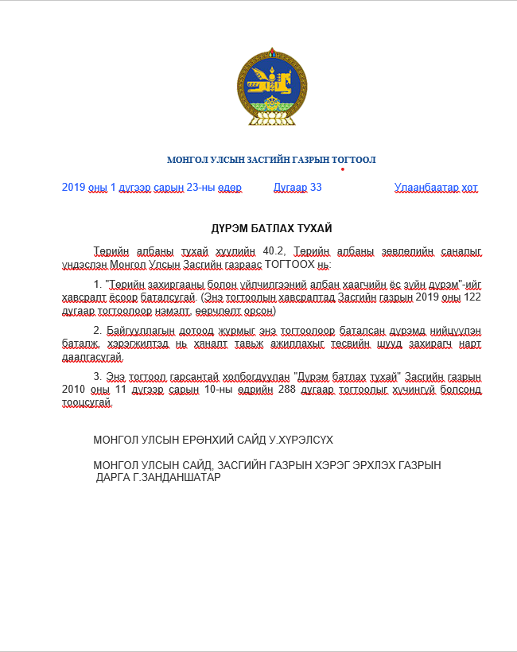



Хоёрдугаар хавсралт
1
Сургуулийн өмнөх болон ерөнхий боловсролын сургалтын
байгууллагын ЁС ЗҮЙН ЗӨВЛӨЛИЙН АЖИЛЛАХ ҮЛГЭРЧИЛСЭН ЖУРАМ
Зөвлөл нь эрх бүхий байгууллагаас төрийн албан хаагчийн ёс зүйн чиглэлээр баталсан хууль тогтоомж болон “Сургуулийн өмнөх болон ерөнхий боловсролын сургалтын байгууллагын багш, ажилтны мэргэжлийн ёс зүйн дүрэм”-ийн хүрээнд үйл ажиллагаа явуулна.

Slide 15







Хоёрдугаар хавсралт
2
Хоёр. Ёс зүйн зөвлөлийг байгуулах
2.1.Төрийн болон төрийн бус өмчийн сургууль, цэцэрлэг, насан туршийн боловсролын төв, орон нутгийн боловсролын асуудал эрхэлсэн захиргааны байгууллагад 5-7 гишүүнтэй ёс зүйн зөвлөл ажиллана.
Нийт хамт олны 95-аас доошгүй ирцтэй нээлттэй хурлаас
ёс зүйн зөрчил, авлига, ашиг сонирхлын зөрчлийн асуудлаар хариуцлага хүлээж байгаагүй багш, ажилтнууд дундаас нэр дэвшүүлж
Дарга/гишүүнд
санал хураалтын дүнг үндэслэн
Нууц/нээлттэй
томилох эрх бүхий албан тушаалтны шийдвэрээр 3 жилийн хугацаатай томилно.
Шийдвэр
Байгууллагын багш, ажилтны тоо 25 хүрэхгүй бол ёс зүйн зөвлөл байгуулахгүй байж болно.
Энэ тохиолдолд ёс зүйн хэм хэмжээг зөрчсөн тухай гомдол, мэдээллийг тухайн байгууллагын удирдлагын шийдвэрээр байгуулагдсан багш, удирдах ажилтны төлөөллөөс бүрдсэн 3-аас доошгүй гишүүний бүрэлдэхүүнтэй баг байгуулан энэхүү журмын дагуу ажиллана.
Нөхөн сонгох

Slide 16
Хоёрдугаар хавсралт
3
Гурав. Ёс зүйн зөвлөлийн чиг үүрэг, үйл ажиллагааны зохион байгуулалт
Зөвлөлийн нарийн бичгийн дарга /гишүүн/
Зөвлөлийн дарга /гишүүн/
гишүүн
Гишүүн
гишүүн
Дарга: зөвлөлийн гишүүний эрх, үүргээс гадна хурлыг зарлах, бэлтгэл хангуулах, хурал удирдах, гомдол, мэдээллийг хүлээн авах, гишүүдээс бүрдсэн шалган шийдвэрлэх баг томилох, гишүүдэд удирдамж чиглэл өгөх, өөрийн эзгүйд хурал удирдахыг гишүүнд даалгах, зөвлөлийн дүгнэлт, зөвлөмжийг ажил олгогчид танилцуулна.
Нарийн бичгийн дарга: гишүүний эрх, үүргээс гадна зөвлөлийн ажлын төлөвлөгөөний хэрэгжилтийг зохион байгуулах, сургалт, зөвлөлийн хурлын бэлтгэл хангах, гомдол мэдээллийн шийдвэрлэлтийн бүртгэл хөтлөх, хурлын тэмдэглэлийг хөтлөх, дүгнэлт, шаардлага, зөвлөмжийг албажуулах, зохих байгууллага, хувь хүнд хүргүүлэх, зөвлөлийн үйл ажиллагааны тайланг боловсруулж, баримт бичгийг архивлах.
Нарийн бичгийн даргыг зөвлөлийн хурлаас сонгоно.
Гишүүн: зөвлөлөөс зохион байгуулж буй сургалт, үйл ажиллагаанд оролцох, гомдол мэдээллийг хуульд заасны дагуу шалгах, хуралд оролцож дүгнэлт, шийдвэр гаргахад санал өгөх, хурлаас гарах шийдвэрийг хэрэгжүүлэх, зөвлөлийн даргын томилсноор зөвлөлийн хурлыг даргалах эрх үүрэгтэй
Томилох эрх бүхий этгээд: Ёс зүйн зөвлөлд дэмжлэг үзүүлнэ.

Slide 17
Хоёрдугаар хавсралт
3
Гурав. Ёс зүйн зөвлөлийн чиг үүрэг, үйл ажиллагааны зохион байгуулалт
Зөвлөлийн нарийн бичгийн дарга /гишүүн/
Зөвлөлийн дарга /гишүүн/
гишүүн
Гишүүн
гишүүн
Дарга: зөвлөлийн гишүүний эрх, үүргээс гадна хурлыг зарлах, бэлтгэл хангуулах, хурал удирдах, гомдол, мэдээллийг хүлээн авах, гишүүдээс бүрдсэн шалган шийдвэрлэх баг томилох, гишүүдэд удирдамж чиглэл өгөх, өөрийн эзгүйд хурал удирдахыг гишүүнд даалгах, зөвлөлийн дүгнэлт, зөвлөмжийг ажил олгогчид танилцуулна.
Нарийн бичгийн дарга: гишүүний эрх, үүргээс гадна зөвлөлийн ажлын төлөвлөгөөний хэрэгжилтийг зохион байгуулах, сургалт, зөвлөлийн хурлын бэлтгэл хангах, гомдол мэдээллийн шийдвэрлэлтийн бүртгэл хөтлөх, хурлын тэмдэглэлийг хөтлөх, дүгнэлт, шаардлага, зөвлөмжийг албажуулах, зохих байгууллага, хувь хүнд хүргүүлэх, зөвлөлийн үйл ажиллагааны тайланг боловсруулж, баримт бичгийг архивлах
Гишүүн: зөвлөлөөс зохион байгуулж буй сургалт, үйл ажиллагаанд оролцох, гомдол мэдээллийг хуульд заасны дагуу шалгах, хуралд оролцож дүгнэлт, шийдвэр гаргахад санал өгөх, хурлаас гарах шийдвэрийг хэрэгжүүлэх, зөвлөлийн даргын томилсноор зөвлөлийн хурлыг даргалах эрх үүрэгтэй
Томилох эрх бүхий этгээд: Ёс зүйн зөвлөлийн үйл ажиллагаанд дэмжлэг үзүүлнэ.

Slide 18



Хоёрдугаар хавсралт
3
3.5.Зөвлөл нь дараах чиг үүрэг хэрэгжүүлнэ.
Дүрмийг сурталчлан таниулах, ёс зүйн зөрчлөөс урьдчилан сэргийлэх сургалт, нөлөөллийн арга хэмжээ
Ёс зүйн зөрчлийн тухай гомдол, мэдээллийг шалган шийдвэрлэх ажиллагаа явуулж, ёс зүйн зөрчил гаргасан эсэх асуудлаар дүгнэлт, ёс зүйн зөрчлөөс урьдчилан сэргийлэх чиглэлээр зөвлөмж, шаардлага гаргах
Зөвлөл нь удаа дараа ёс зүйн хэм хэмжээ зөрчиж байгаа, зөрчих эрсдэлд өртөж болзошгүй багш, ажилтан, эцэг эх, асран хамгаалагч болон зөвлөлийн дүгнэлтэд үндэслэн тухайн багш, ажилтанд ёс зүйн хариуцлага ноогдуулаагүй томилох эрх бүхий албан тушаалтанд шаардлага хүргүүлж болно.

Slide 19


Хоёрдугаар хавсралт
3
Зөвлөлийн үйл ажиллагааны зохион байгуулалт
Үйл ажиллагааны үндсэн хэлбэр хурал байна.
Хуралд гишүүдийн 70-аас доошгүй хувийн ирцтэй оролцсон тохиолдолд хурлын шийдвэрийг хүчинтэйд тооцно.
Зөвлөлийн шийдвэр нь дүгнэлт, зөвлөмж, шаардлага байх бөгөөд тэдгээрийг бичгээр үйлдэж, хуралд оролцсон зөвлөлийн гишүүд гарын үсэг зурж албажсанаар хүчин төгөлдөр гэж үзнэ.
Гишүүд ёс зүйн зөрчилтэй холбоотой гомдол, мэдээллийг шалган шийдвэрлэх ажиллагаанд оролцохдоо УИХ-ын 2012 оны 05 дугаар тогтоолын 4 хавсралтаар баталсан мэдэгдлийг заавал бөглөх бөгөөд хүний эрх, эрх чөлөөг дээдэлж, хувь хүний болон байгууллагын нууцыг хадгална
Зөвлөлд ирүүлсэн гомдол, мэдээлэл, илэрсэн зөрчил нь зөвлөлийн гишүүн, түүний хамаарал бүхий этгээдийн хувийн ашиг сонирхлыг хөндсөн болон зөвлөлийн гишүүн өөрөө гомдол мэдээллийг гаргасан бол тухайн гомдол, мэдээллийг шалгаж, шийдвэрлэхэд гишүүн өөрөө оролцохоос татгалзах үүрэгтэй. Олон нийтийн зүгээс гишүүнийг өргөдөл гомдолд холбогдсон этгээдтэй “ашиг сонирхлын зөрчилтэй” гэж ойлгохуйц нөхцөл байдал үүсвэл шалгах ажиллагаанд оролцохоос татгалзаж болно

Slide 20


Хоёрдугаар хавсралт
4
4. Ёс зүйн зөрчлийн тухай гомдол, мэдээлэл гаргах, хүлээж авах
Зөрчлийг шалгах үндэслэл
суралцагч, иргэн, аж ахуйн нэгж, байгууллагаас ирүүлсэн гомдол, мэдээлэл
байгууллагын дотоод үйл ажиллагаа, хяналт-шинжилгээ, үнэлгээгээр илэрсэн мэдээ, баримт
хэвлэл, мэдээллийн хэрэгсэл, олон нийтийн сүлжээнд нийтлэгдсэн
гомдол мэдээлэл нь Иргэдээс төрийн
байгууллага, албан тушаалтанд гаргасан өргөдөл, гомдлыг шийдвэрлэх тухай хуульд
заасан шаардлагыг хангасан байна. /10.1, 10.2/
- Ёс зүйн зөвлөлд / Томилох эрх бүхий албан тушаалтанд
Ёс зүйн зөвлөл нь хууль тогтоомж, байгууллагын хөдөлмөрийн дотоод журам, хөдөлмөрийн гэрээ, албан тушаалын тодорхойлолтыг зөрчсөн, сахилгын шийтгэл ногдуулах, хариуцлага ногдуулах үндэслэл бүхий хөдөлмөрийн сахилгын талаарх гомдол, мэдээллийг хүлээн авахгүй. Гомдол мэдээлэлд хөдөлмөрийн зөрчлийн талаар дурдагдсан бол тухайн асуудлыг томилох эрх бүхий албан тушаалтанд танилцуулж, шийдвэрлүүлнэ.
Томилох эрх бүхий албан тушаалтан нь байгууллагын бичиг хэргээр хүлээн авсан ёс зүйн зөрчлийн гомдол, мэдээлэл, хэвлэл, мэдээллийн хэрэгсэл, олон нийтийн сүлжээнд нийтлэгдсэн, тухайн байгууллагын дотоод үйл ажиллагаа, хяналт-шинжилгээ, үнэлгээгээр илэрсэн мэдээ, баримтыг ажлын 1-2 өдөрт багтаан ёс зүйн зөвлөлд шалгуулахаар шилжүүлнэ.
4.15.Сургуулийн захирал, цэцэрлэгийн эрхлэгч, аймаг, нийслэлийн боловсролын газар, дүүргийн боловсролын хэлтсийн даргатай холбоотой ёс зүйн зөрчлийн гомдол, мэдээллийг тэдгээр албан тушаалтныг томилох эрх бүхий этгээдэд гаргана.

Slide 21






Хоёрдугаар хавсралт
4
4. Ёс зүйн зөрчлийн тухай гомдол, мэдээллийг шалган шийдвэрлэх
4.5.Ёс зүйн зөвлөл нь ёс зүйн хэм хэмжээг зөрчсөн тухай гомдол, мэдээ, мэдээллийг хүлээн авснаас хойш ажлын 1-7 өдрийн дотор энэхүү журмын дагуу шалган шийдвэрлэнэ.
гомдол, мэдээлэлд холбогдсон багш, ажилтан болон
гомдол, мэдээлэл гаргагчтай уулзах, тайлбар, саналыг сонсох, баримт материалыг
авч судлах зэрэг үйл ажиллагааг зохион байгуулж, тухай бүр тэмдэглэл хөтөлнө.
шаардлагатай гэж үзвэл бусад байгууллага, этгээдээс баримт бичиг,
тайлбар, бусад лавлагаа материалыг гаргуулж авах, шаардлагатай мэдээ,
мэдээллийг цуглуулж болно.
зөвлөлийн бүрэлдэхүүн гомдол, мэдээллийг шалгахад хугацаа шаардлагатай эсхүл хүндэтгэн үзэх шалтгаан нөхцөл үүссэн гэж үзвэл нэг удаа ажлын 5 хүртэлх хоногоор сунгаж болох ба энэ тухайгаа томилох эрх бүхий албан тушаалтан, гомдол гаргагч, зөрчилд холбогдсон этгээдэд мэдэгдэж, тэмдэглэл хөтөлсөн байна.
ёс зүйн зөрчил гаргасан эсэх асуудлаар зөвлөлийн хурлаар хэлэлцэж, олонхийн саналаар шийдвэрлэж, дүгнэлт гаргана. Зөвлөлийн хуралдаанд ёс зүйн зөрчилд холбогдсон багш, ажилтныг биечлэн оролцуулж, тайлбар сонсож, асуулт тавьж, хариулт авч болно.

Slide 22


Хоёрдугаар хавсралт
4
4. Дүгнэлт гаргах, дүгнэлтийг мэдэгдэх
4.10.Зөвлөл нь гомдол, мэдээллийг шалган үзээд “ёс зүйн зөрчил гаргаагүй” эсхүл “ёс зүйн хэм хэмжээг зөрчсөн” талаар дүгнэлт гаргаж, эрх бүхий албан тушаалтанд хүргүүлнэ.
томилох эрх бүхий албан тушаалтан, гомдол гаргагч, зөрчилд холбогдсон багш, ажилтанд ажлын 1-3 өдөрт багтаан биечлэн болон бичгээр мэдэгдэх
Биечлэн мэдэгдэхдээ тэмдэглэл хөтөлж, гомдол мэдээлэл гаргагч, гомдол, мэдээлэлд холбогдсон багш, ажилтнаар гарын үсэг зуруулна.
баталгаат болон цахим шуудангаар бичгээр хүргүүлсэн өдрөөс ажлын 5 хоног өнгөрсөний дараа тэдэнд мэдэгдсэнд тооцоно.

Slide 23
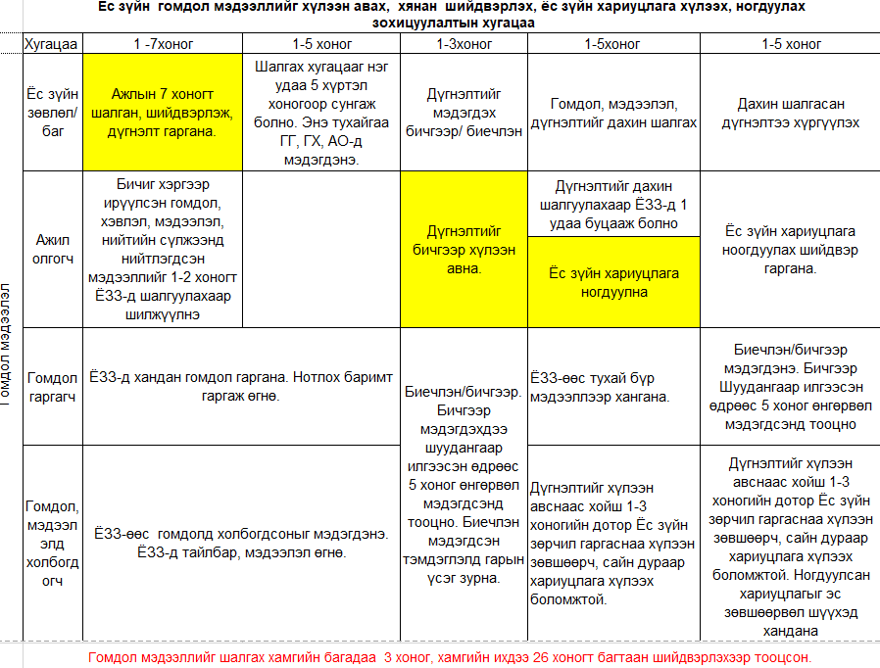

Хоёрдугаар хавсралт
4
Гомдол, мэдээллийг шалган шийдвэрлэх хугацаа
Хамгийн багадаа 3 хоног, хамгийн ихдээ 26 хоногт багтаан шийдвэрлэхээр тооцсон

Slide 24
Хоёрдугаар хавсралт
4
4.14. Ёс зүйн хариуцлага
4.14.Томилох эрх бүхий албан тушаалтан нь энэ журмын 4.1-4.11-д заасны дагуу шийдвэрлэсэн ёс зүйн зөвлөлийн дүгнэлтийг хүлээн авснаас хойш 1-3 өдөрт багтаан багш, ажилтанд ёс зүйн зөрчлийн шинж байдал, хор уршиг, үр дагаврыг харгалзан дараах ёс зүйн хариуцлагын аль нэгийг ноогдуулах шийдвэрийг бичгээр гаргаж, шийдвэрийг гомдол гаргагч болон зөрчилд холбогдсон багш, ажилтанд танилцуулж, сайн дураар ёс зүйн хариуцлага хүлээх боломж олгоно.
4.14.1.хамт олноос, гомдол гаргагчаас, эсхүл олон нийтийн өмнө уучлалт гуйхыг үүрэг болгох;
4.14.2.өөрт нь ганцаарчилсан хэлбэрээр сануулах;
4.14.3.нийт хамт олонд зарлах хэлбэрээр нээлттэй сануулах;
4.14.4.ажлаас халах талаар сануулах;
4.14.5.ажлаас халахыг сануулах шийтгэл ногдуулсны дараа ёс зүйн зөрчил давтан гаргасан, эсхүл багш, ажилтан энэ журмын 4.12.2-т заасан хүсэлт гаргасан бол ажлаас халах.
4.16. Багш ажилтан ёс зүйн хариуцлага хүлээлгэсэн шийдвэрийг үндэслэлгүй гэж үзвэл гомдлоо уг шийдвэрийг мэдэгдсэнээс хойш 30 хоногийн дотор шүүхэд гаргаж болно.
4.15.Сургуулийн захирал, цэцэрлэгийн эрхлэгч, аймаг, нийслэлийн боловсролын газар, дүүргийн боловсролын хэлтсийн даргатай холбоотой ёс зүйн зөрчлийн гомдол, мэдээллийг тэдгээр албан тушаалтныг томилох эрх бүхий этгээдэд гаргана. Томилох эрх бүхий этгээд нь тухайн гомдол, мэдээллийг хянан үзээд, шаардлагатай гэж үзвэл орон нутгийн боловсролын асуудал эрхэлсэн захиргааны байгууллага, сургалтын байгууллагын төлөөлөл оролцсон 3-5 хүний бүрэлдэхүүнтэй баг томилж, энэхүү журмын дагуу хянан шийдвэрлэх арга хэмжээ авна.

Slide 25

Хоёрдугаар хавсралт
5
5. Бусад зүйл
5.1.Багш, ажилтанд ёс зүйн хариуцлага хүлээлгэсэн шийдвэрийг тухайн албан хаагчийн хувийн хэрэгт хавсаргаж, хүний нөөцийн бүртгэл мэдээллийн системд бүртгэнэ.
5.2.Ёс зүйн зөвлөл нь байгууллагын жилийн төлөвлөгөөтэй уялдуулан тухайн жилийн ажлын төлөвлөгөөг батлан хэрэгжүүлнэ. Ёс зүйн зөвлөлийн үйл ажиллагааны тайланг нийт хамт олны хуралд жил бүр тайлагнаж ажиллах бөгөөд зохион байгуулсан арга хэмжээ, үр дүн, гомдол мэдээллийн шийдвэрлэлтийг тухай бүр байгууллагын албан цахим хуудас, мэдээллийн самбар болон бусад арга хэлбэрээр заавал ил тод нээлттэй сурталчилна.
5.3.Ёс зүйн зөвлөл гомдол мэдээллийг хянан шийдвэрлэх, дүгнэлт, зөвлөмж, шаардлага гаргах ажиллагаанд зөвлөлийн гишүүнээс бусад багш, ажилтан хөндлөнгөөс оролцохыг хориглоно.
5.4.Энэхүү үлгэрчилсэн журамд нийцүүлэн байгууллагын ёс зүйн зөвлөлийн ажиллах журмыг нарийвчлан тогтоож болно.
5.5.Энэ журмаар зохицуулаагүй харилцааг Засгийн газрын “2019 оны Дүрэм батлах тухай” 33 дугаар тогтоолоор баталсан “Төрийн жинхэнэ болон үйлчилгээний албан хаагчийн ёс зүйн дүрэм” болон бусад холбогдох хууль, дүрэм, журмаар зохицуулна.

Slide 26

Асуулт
Багш, ажилтны мэргэжлийн ёс зүйн хэм хэмжээг хэд ангилж үзсэн бэ?
Ёс зүйн зөвлөлийн бүрэлдэхүүнийг хэнийг, хаанаас, хэрхэн сонгож, хэн баталгаажуулах вэ?
Ёс зүйн зөвлөлийн шийдвэр нь ямар баримт бичиг байх вэ?
Ёс зүйн зөвлөлийн шийдвэрийг хэрхэн албажуулах вэ?
Ёс зүйн хариуцлагын хэлбэрийг нэрлэнэ үү?

Slide 27
АНХААРАЛ ХАНДУУЛСАНД БАЯРЛАЛАА
Ёс зүйн зөвлөлийн сургалтад зориулан бэлтгэв. БШУЯ, ЕББУЗГ-ын шинжээч Д.Наранзул

